Slide 1
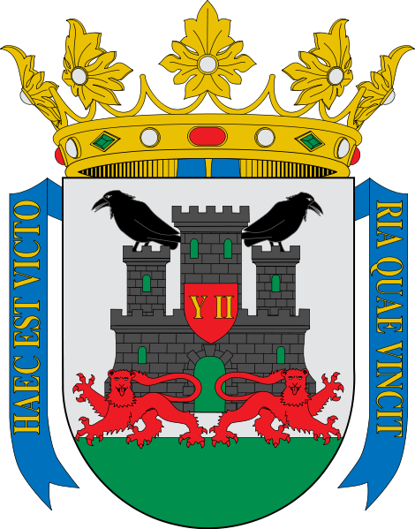
Vitoria
(Alava)

Slide 2
La "muy noble y muy leal" ciudad de Vitoria (en euskera, Gasteiz—nombre de la primitiva aldea donde el rey navarro fundó la ciudad— y oficialmente Vitoria-Gasteiz) es una ciudad española, capital de Álava y sede de las instituciones comunes de la comunidad autónoma del País Vasco.
Enclavada en un cruce de caminos, ha sido a lo largo de la historia un importante punto estratégico tanto en el plano militar como en el comercial y el cultural. Ya desde tiempos romanos, en los que la calzada que unía Astorga y Burdeos pasaba por Álava, estas tierras no han dejado de ser un eje de comunicaciones entre la Meseta Central y Europa. Es una ciudad con una intensa historia que se manifiesta en un valioso patrimonio monumental.
Como capital oficiosa de la comunidad autónoma del País Vasco, Vitoria es sede de las principales instituciones políticas de esa comunidad autónoma: el Gobierno y el Parlamento Vasco.
En el año 2012 Vitoria será Capital Verde Europea (Europen Green Capital).

Slide 3
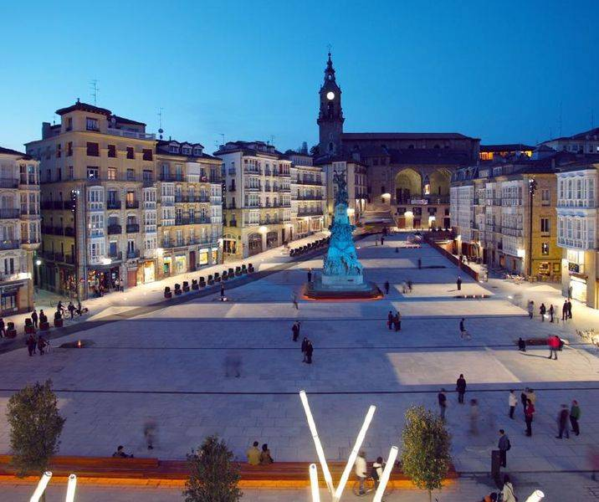
Plaza Virgen Blanca

Slide 4
Vitoria fue sucesivamente gótica y renacentista, barroca, neoclásica y romántica. La planificación ha sido una constante en su devenir hiistórico, desde su primer ensanche medieval a comienzos del siglo XIII hasta sus modernos barrios y parques periféricos. Su casco viejo mantiene íntegro el trazado gótico y sus calles elípticas y estrechas, con empinados cantones y antiguos y recobrados palacios. Los nombres de sus calles conservan los de las actividades gremiales de aquella época: Cuchillería, Zapatería, Herrería, Pintorería.. El propio autor francés Victor Hugo definiría a Vitoria en una de sus obras como una "Villa gótica completa y homogénea", e incluso, la llegó a comparar con Núremberg.
El Renacimiento también dejó su huella en la colina, en forma de elegantes palacios construidos por familias nobiliarias.
Fuera ya del casco medieval existen otros espacios emblemáticos como la Plaza de la Virgen Blanca, la Plaza España y Los Arquillos, del Neoclasicismo: ambos fueron ideados por el arquitecto local Justo Antonio de Olaguíbel para salvar el fuerte desnivel que separaba la antigua ciudad de la expansión del siglo XVIII, es decir, el ensanche.
Vitoria es hoy en día un nudo de comunicaciones por carretera. La ciudad cuenta con una posición estratégica privilegiada dentro del llamado eje Atlántico. Por su condición de capital de la comunidad autónoma del País Vasco, alberga la sede de distintos órganos institucionales de la comunidad autónoma: presidencia del Gobierno de la comunidad autónoma en Ajuria Enea, Gobierno Vasco en Lakua y Parlamento Vasco en la calle de Becerro de Bengoa. La capitalidad ha dado a la ciudad un notable dinamismo. Hoy en día posee el centro comercial más grande de todo el País Vasco,[cita requerida] denominado "El Boulevard".

Slide 5
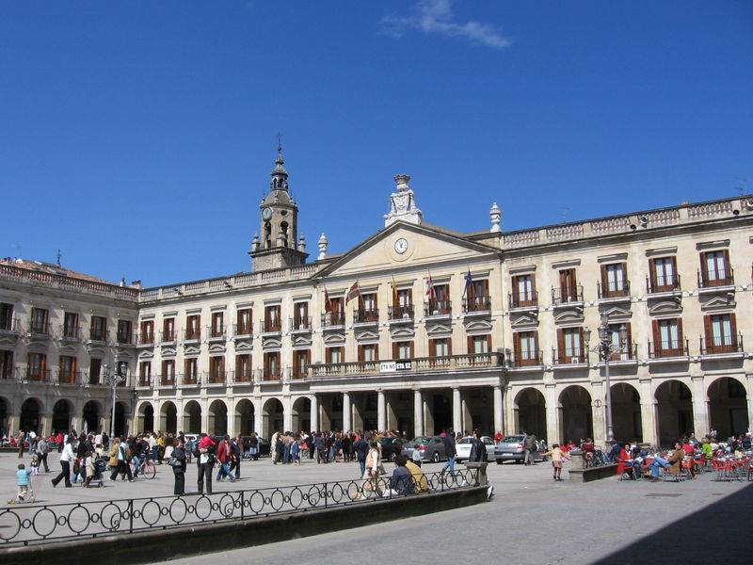
plaza españa.

Slide 6
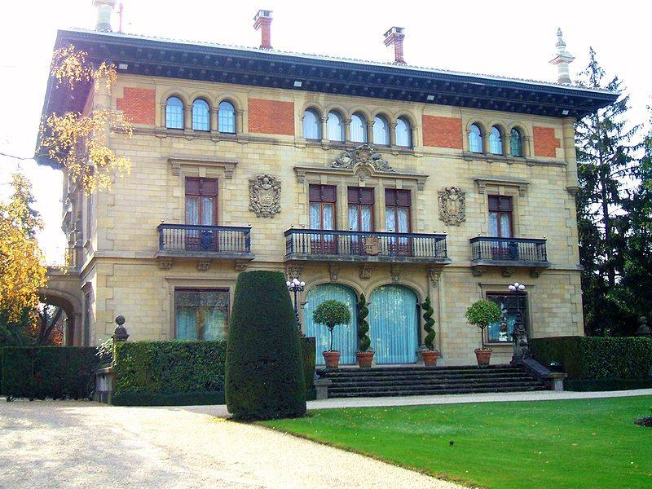
Palacio de Ajuria Enea, residencia del lehendakari

Slide 7
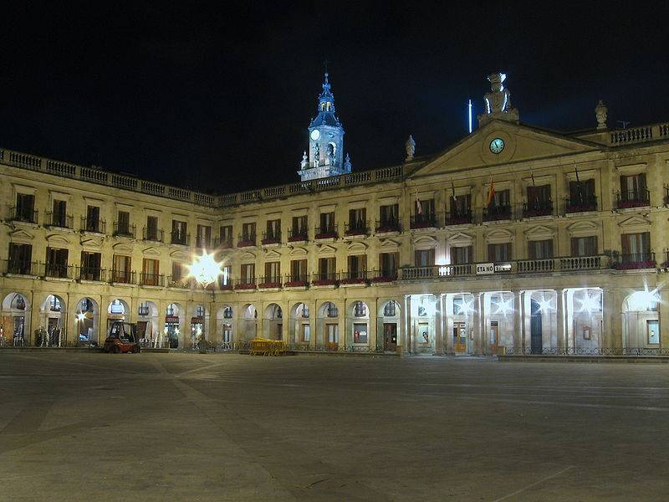
Edificio del Ayuntamiento de Vitoria

Slide 8
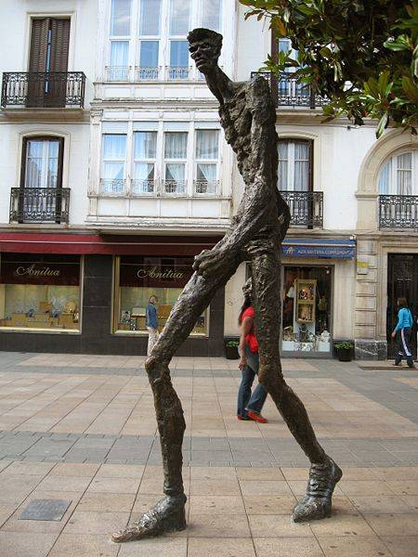
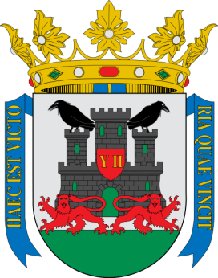
El Caminante

Slide 9
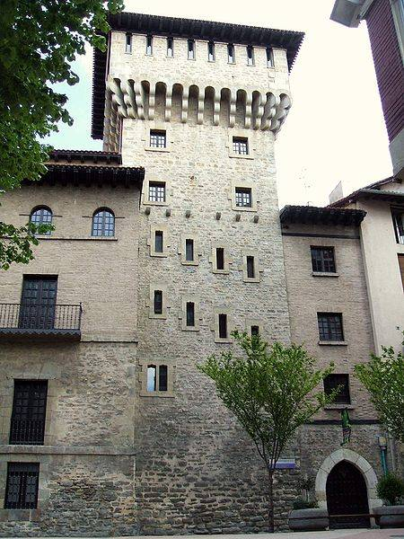
Museo Ciencias Naturales

Slide 10
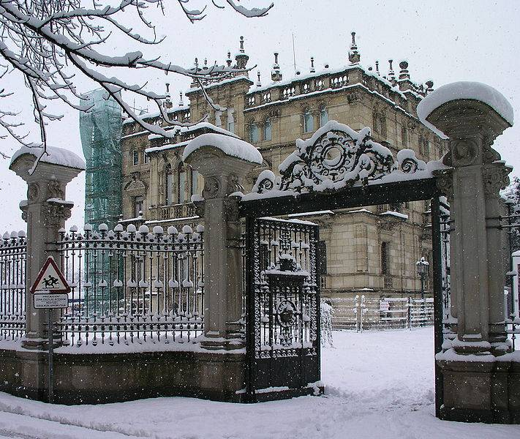
Museo de Bellas Artes

Slide 11
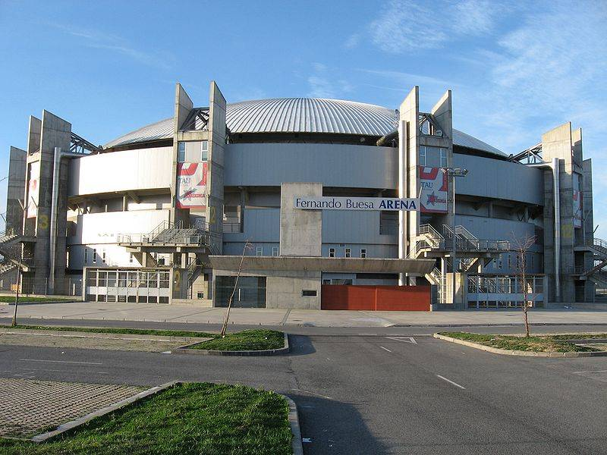
Pabellón Fernando Buesa Arena

Slide 12
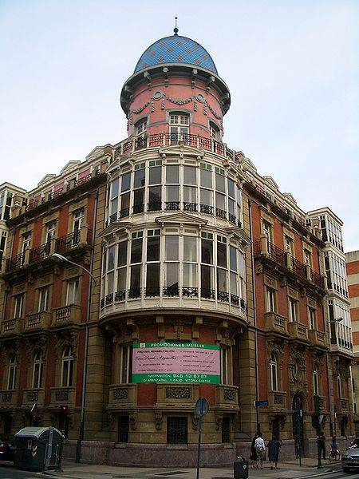
Casa Pando-Argüelles en el ensanche de Vitoria

Slide 13
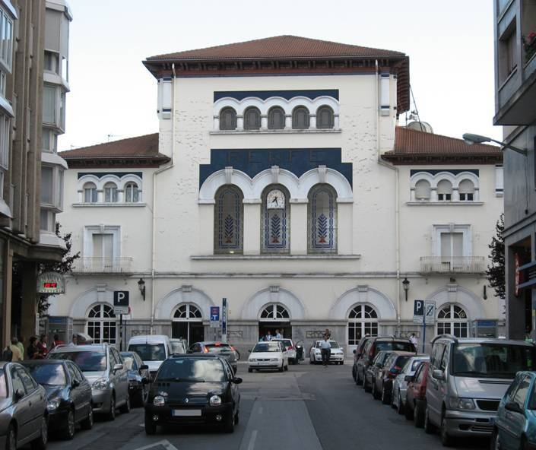
Estación de tren de Vitoria

Slide 14
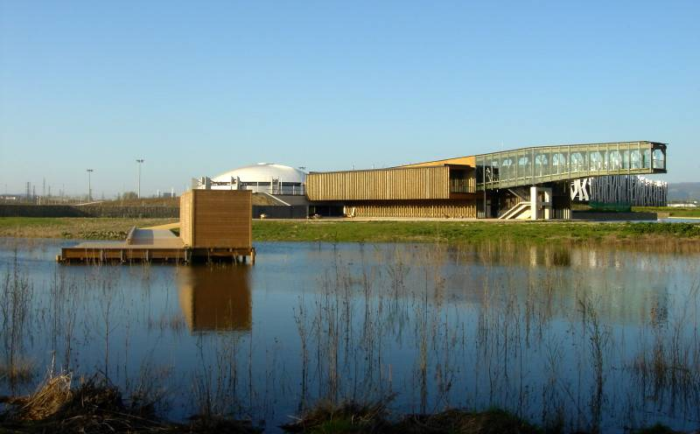
Centro Ataria.

Slide 15
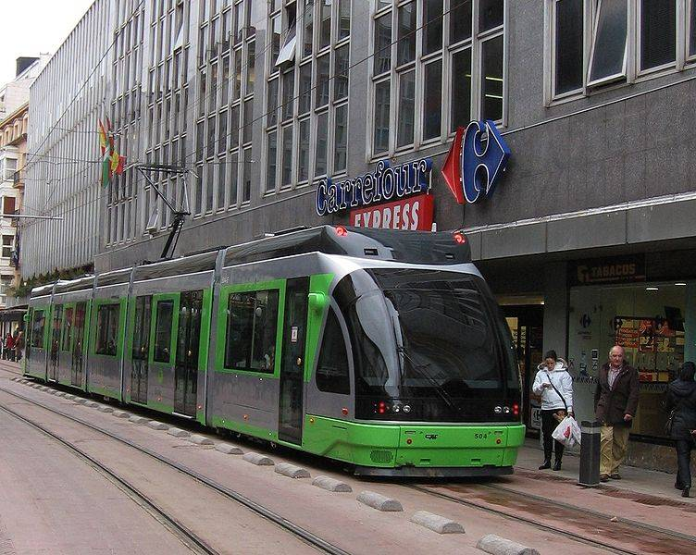
El Tranvía de Vitoria.

Slide 16
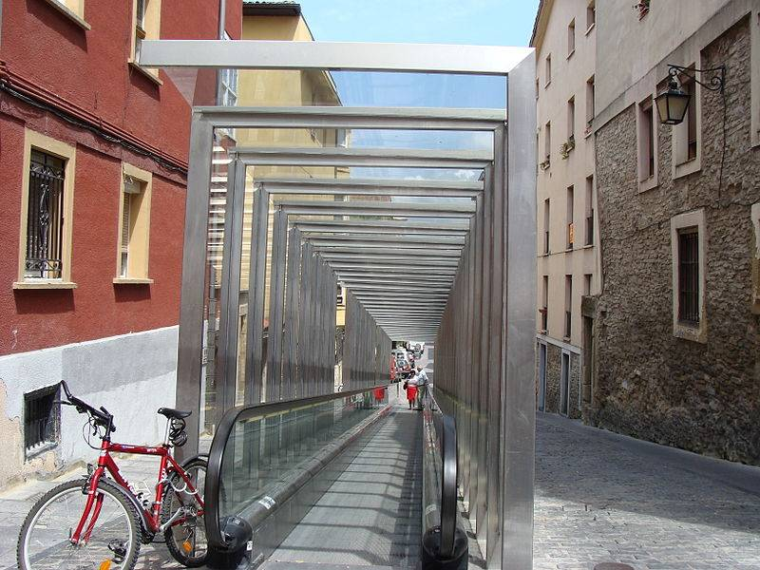
Andén mecanizado

Slide 17
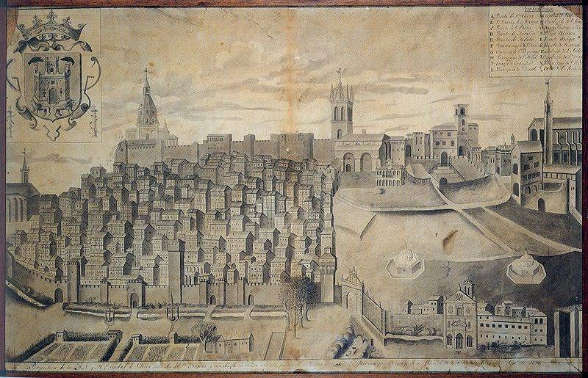
Gravado antiguo

Slide 18
Vitoria siempre ha gozado históricamente de una posición estratégica porque se halla en el camino más corto entre la meseta castellana y el norte de Europa. A lo largo de su historia ha tenido siempre un marcado carácter comercial. Ya en el S.XIII los historiadores constatan que se celebraban tres mercados semanales y desde 1399, dos ferias anuales que congregaban a numerosos visitantes.

Slide 19
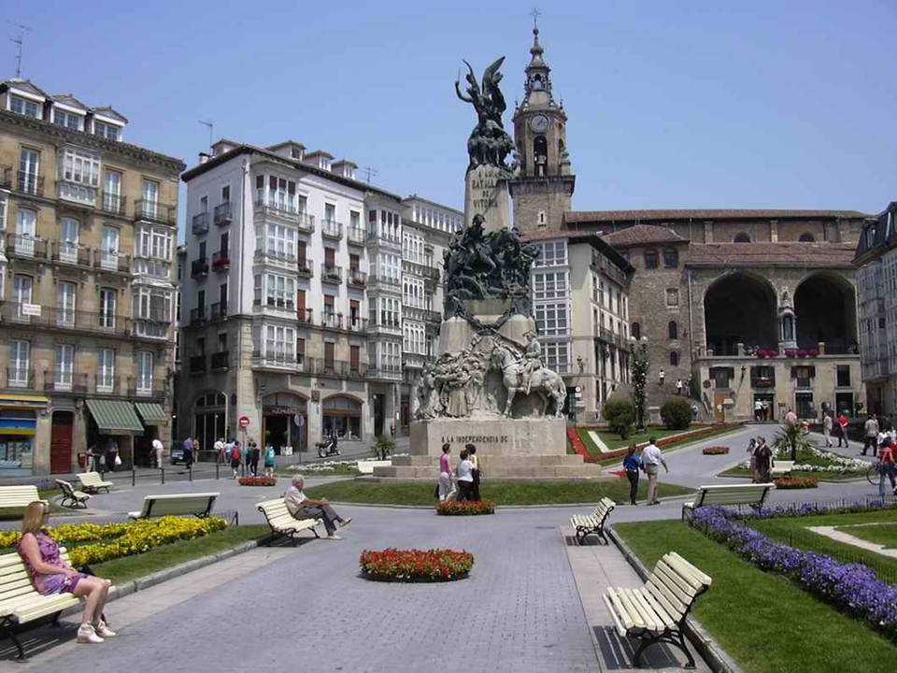

Slide 20
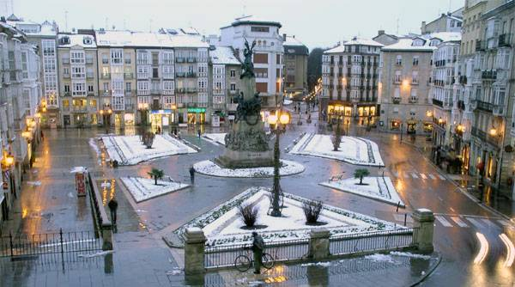
Vitoria es la capital de la provincia de Álava y, a su vez, capital del País Vasco. Es una preciosa ciudad que aúna lo antiguo con lo moderno y cuya visita os encantará. Podéis iniciarla en la Plaza de la Virgen Blanca, el centro de Vitoria. En sus alrededores se hallan el Parlamento vasco y los edificios municipales. Realmente muestra un bello conjunto, con el monumento a la batalla de Vitoria en el centro y la parroquia gótica de San Miguel, en cuya fachada se halla la patrona de la ciudad, la Virgen Blanca

Slide 21
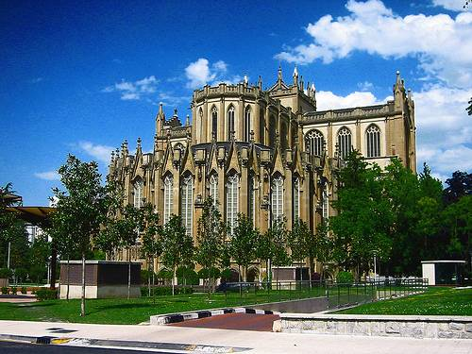

Slide 22
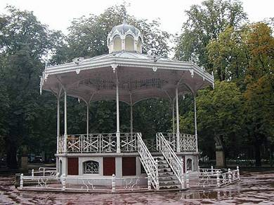
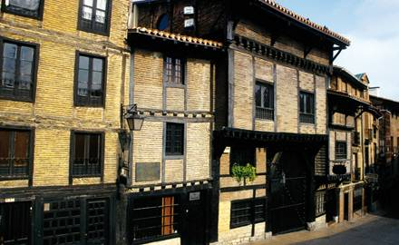
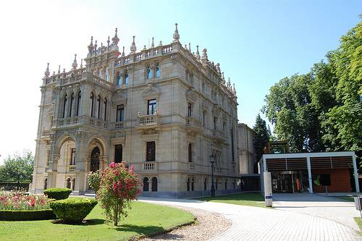
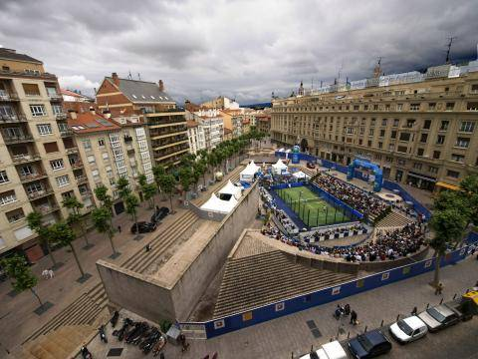

Slide 23
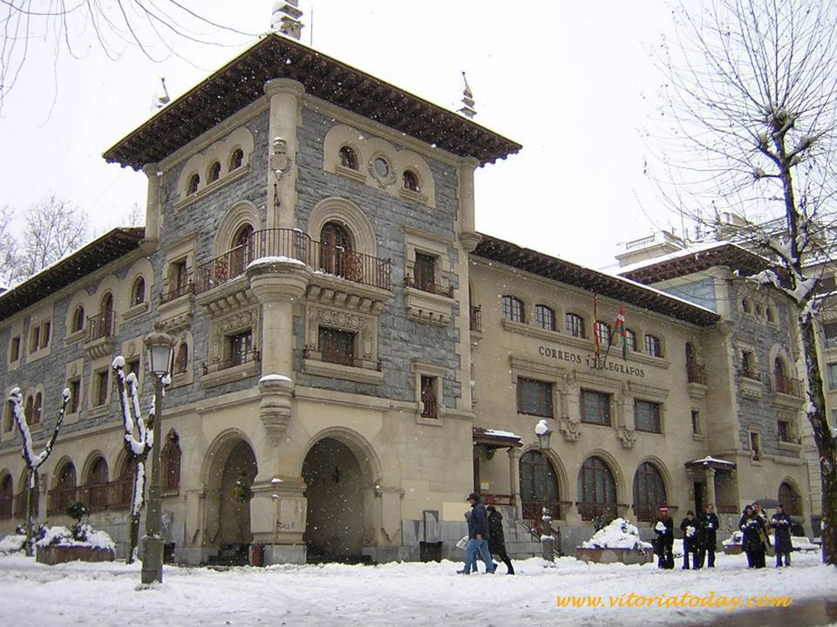

Slide 24
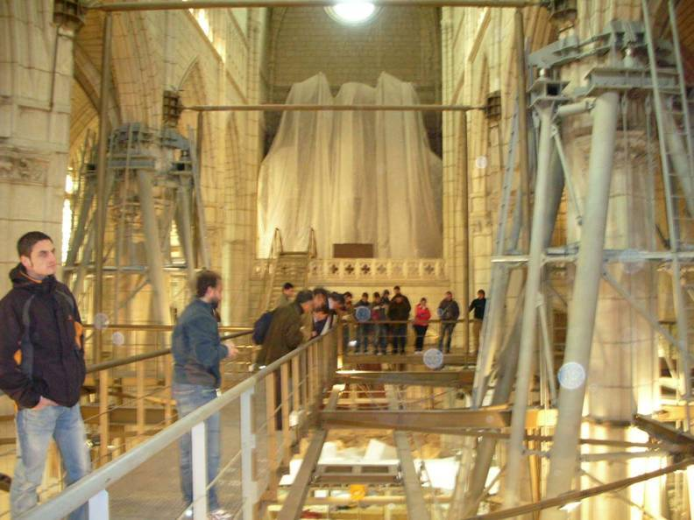
Catedral de Santa María

Slide 25
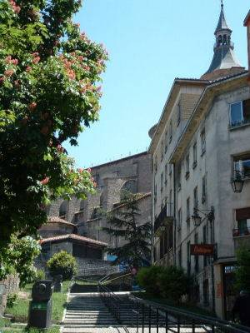
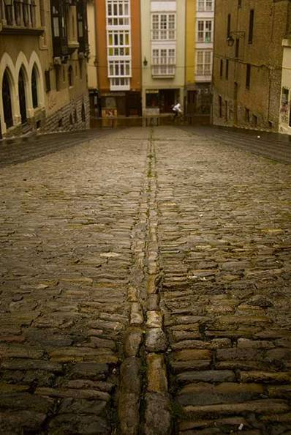

Slide 26
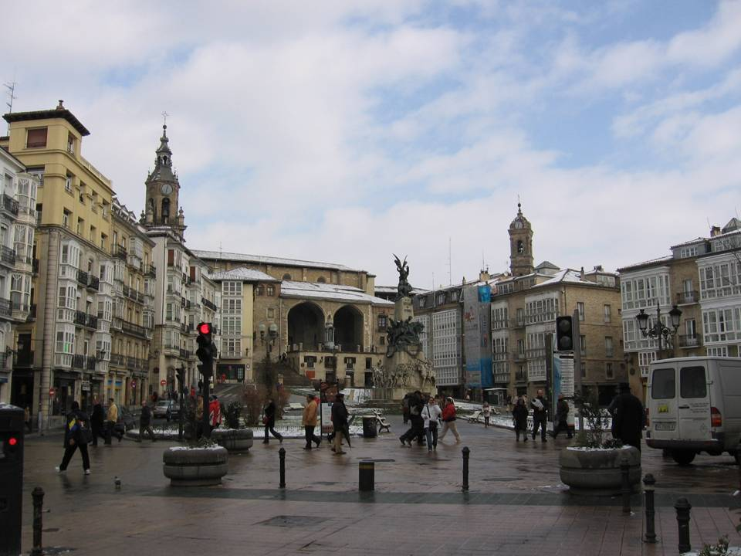

Slide 27
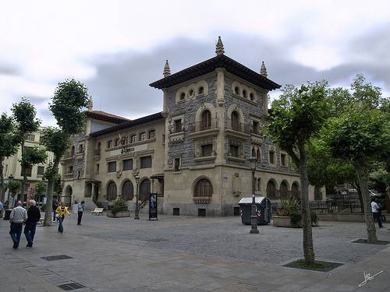
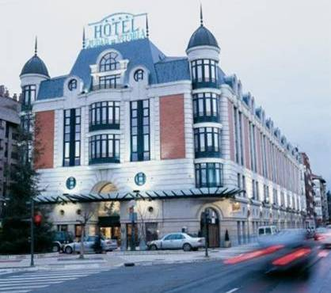
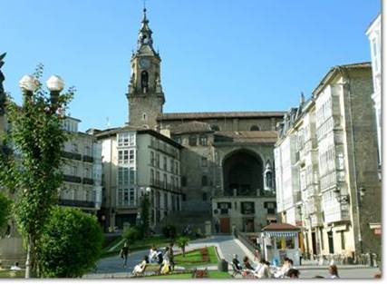
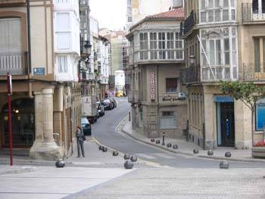

Slide 28
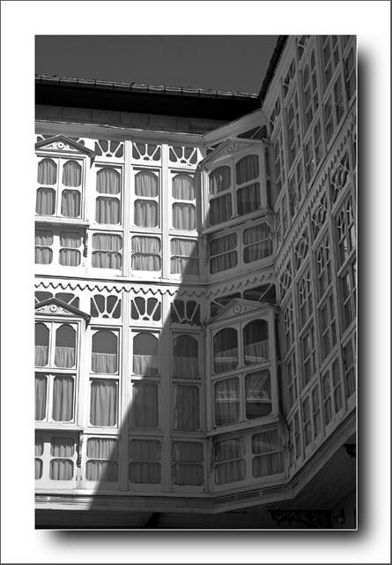
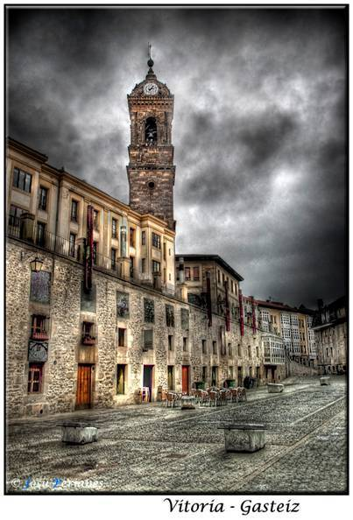

Slide 29
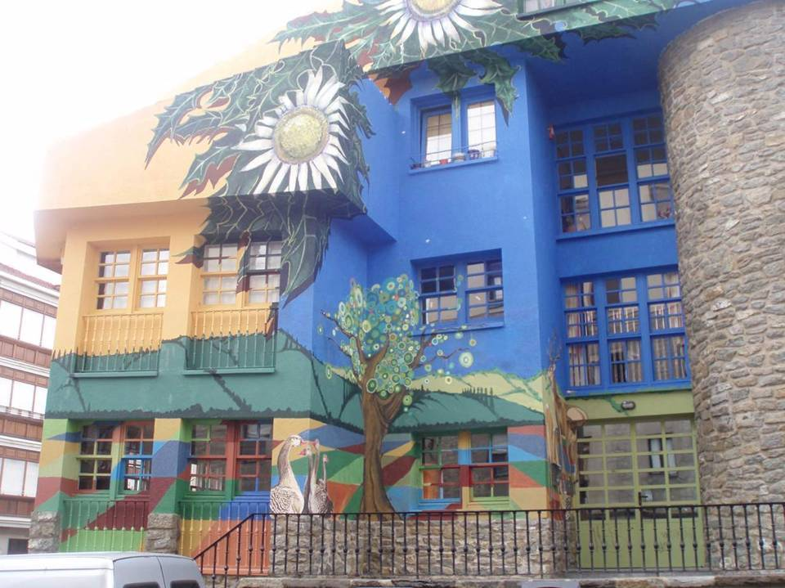
Vitoriano y de Vitoria

Slide 30
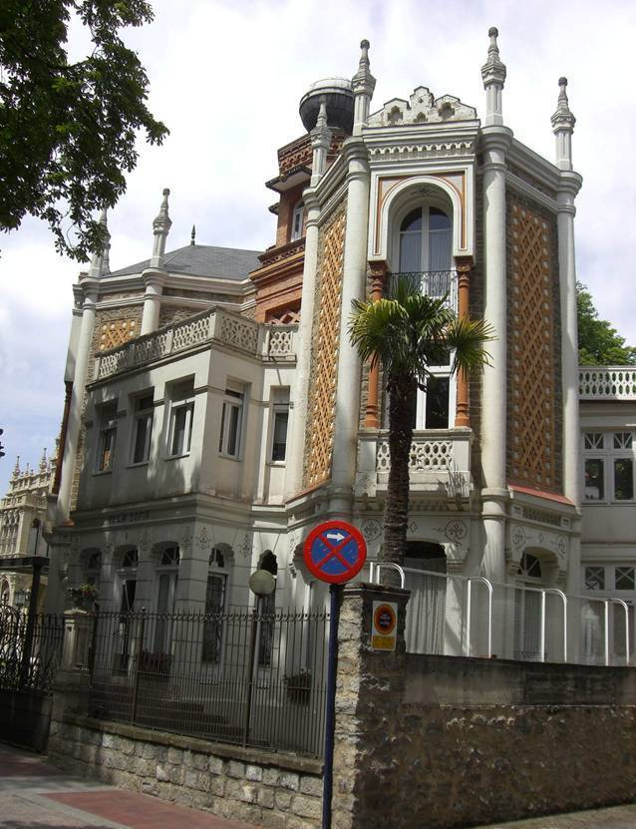

Slide 31
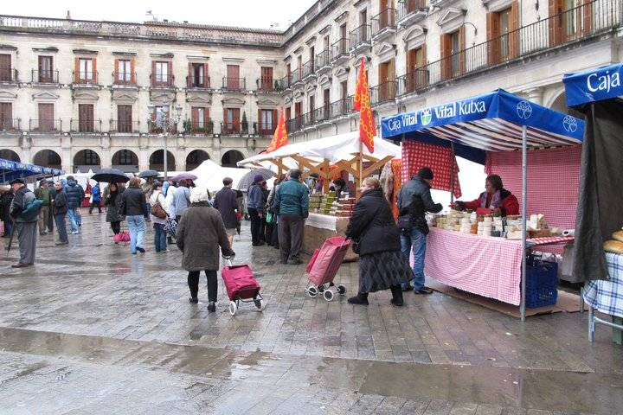

Slide 32
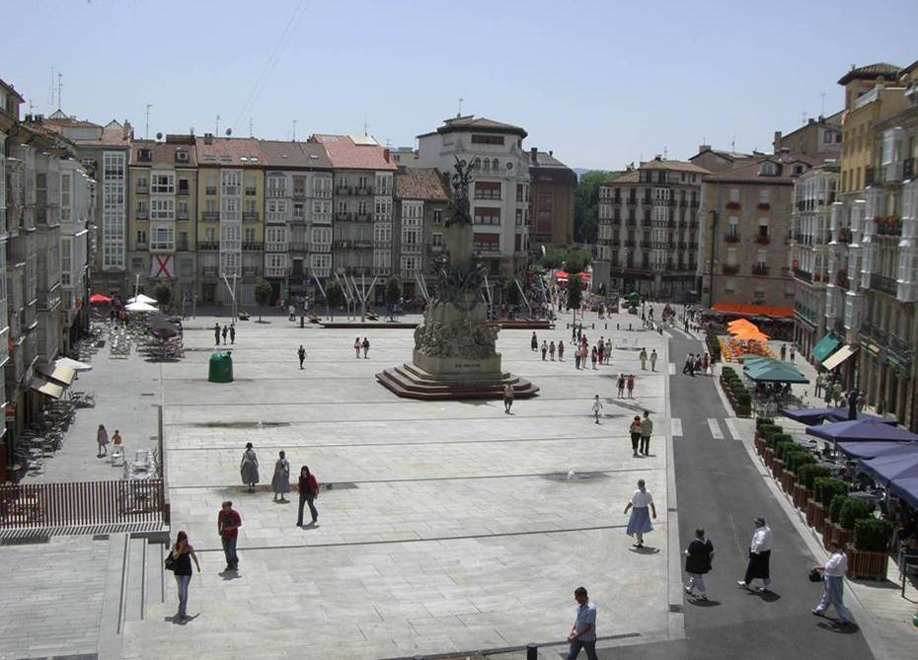

Slide 33
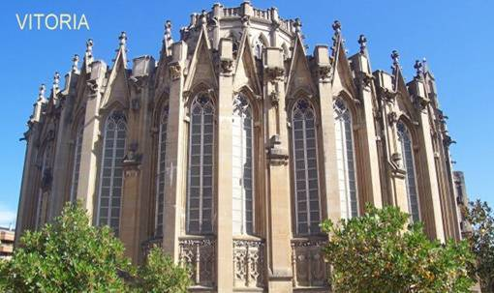
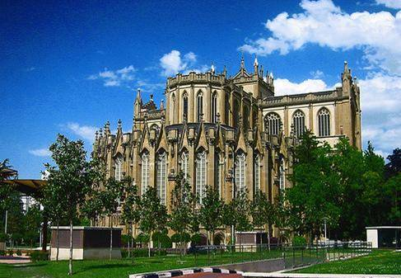

Slide 34
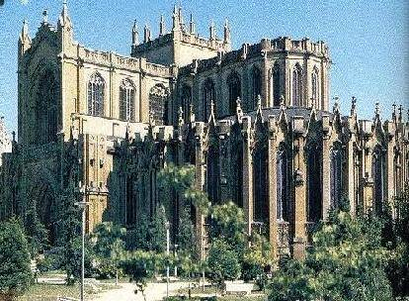
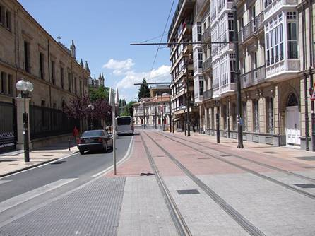
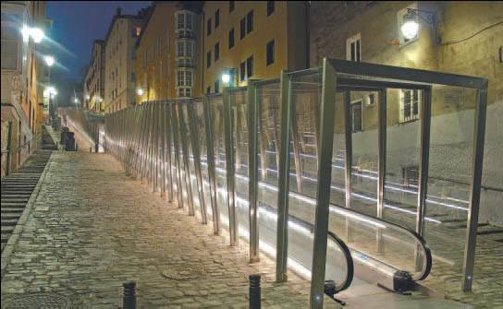
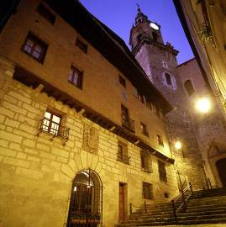

Slide 35
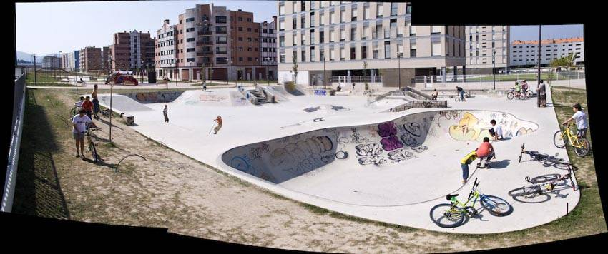

Slide 36
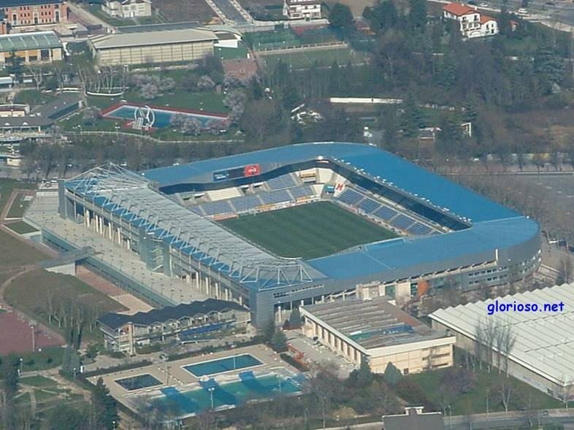

Slide 37
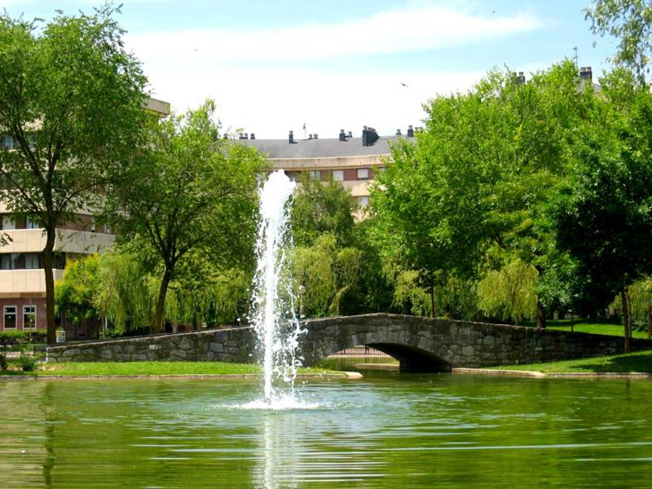
Parque de San Martín

Slide 38
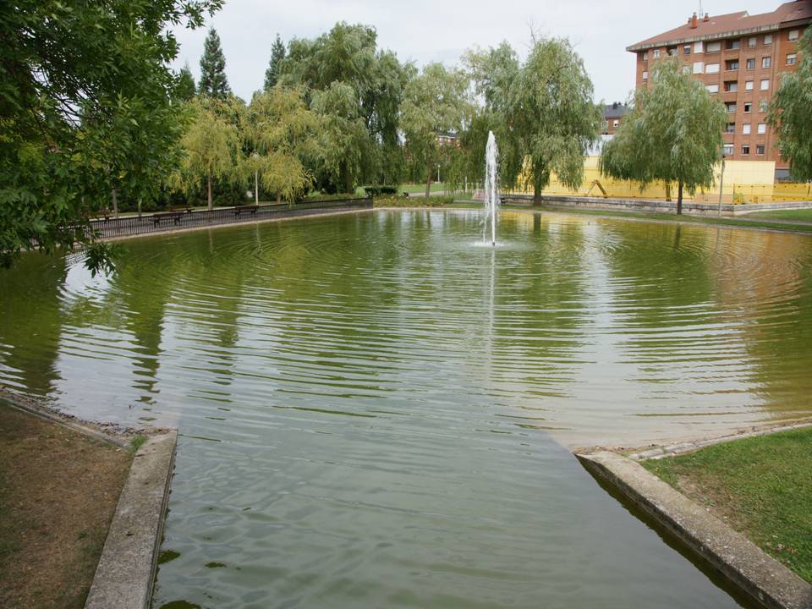

Slide 39
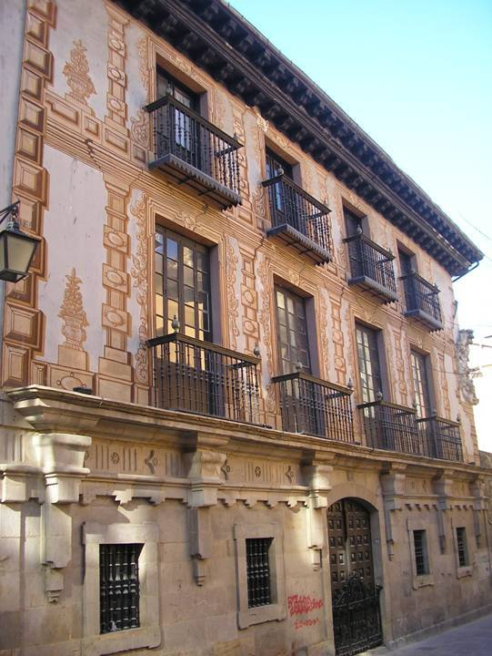
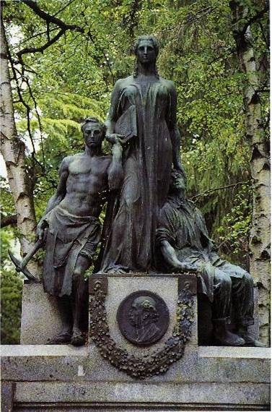

Slide 40

Escaleras

Slide 41


Slide 42

Catedral de Maria Inmaculada

Slide 43


Slide 44


Slide 45

museo artium

Slide 46


Slide 47

Casa de las Jaquecas

Slide 48


Slide 49


Slide 50


Slide 51


Slide 52


Slide 53


Slide 54


Slide 55

Jesus Obrero

Slide 56


Slide 57

el torero y su novia...

Slide 58


Slide 59


Slide 60

El parque de la florida

Slide 61


Slide 62


El parque de la florida

Slide 63


Slide 64


Slide 65


Slide 66

Vitoria
con
nieve

Slide 67


Slide 68


Slide 69


Slide 70


Slide 71


Slide 72


Slide 73

Palacio Ajuria Enea

Slide 74

Detalle Palacio 'arabesco'

Slide 75


Slide 76

DON
CELEDON

Slide 77

Celedón es el personaje que con su llegada, bajando del cielo con un paraguas, abre las fiestas patronales de Vitoria-Gasteiz, en la provincia vasca de Álava (País Vasco).
Las fiestas de Vitoria-Gasteiz se celebran en honor a la Virgen Blanca ("Andre Mari Zuria") cuya festividad se conmemora el 5 de agosto. Los festejos dan comienzo un día antes con la Bajada de Celedón que se realiza en la Plaza de la Virgen Blanca ante una gran multitud que recibe al personaje encendiendo puros y abriendo botellas de champán (no es verdad).
Desde lo alto de la torre de la iglesia de San Miguel, a las seis de la tarde, después de tirar el chupinazo, baja Celedón (un muñeco suspendido por una cuerda) "volando" sobre toda la gente y con su paraguas abierto, llega a un balcón del que sale, ya convertido en humano para pasar en esta ocasión caminando entre la multitud. De ahí se dirige hasta la balconada de la Iglesia desde donde da un discurso alentando a todo el mundo a la diversión e inaugurando de esta forma las fiestas de la Virgen Blanca. Posteriormente en la noche del 9 al 10 de agosto abandona la ciudad volando hacia el cielo vitoriano despidiéndose hasta el siguiente año.

Slide 78


Slide 79


CELEDON BAJA
DEL CIELO

Slide 80





Slide 81


Slide 82


Slide 83





Slide 84


Slide 85
NACEMOS PARA VIVIR
VIVIMOS PARA SOÑAR
NUESTRO DESTINO ES MORIR
NUESTRA MISION ES AMAR
¡ AUPA VITORIA!

Slide 86







¿Te ha gustado?
Puedes ver más entrando
Aquí
Además puedes recibir powerpoints en tu correo electrónico suscribiéndote aquí:

